Slide 1
Рестрицирующие эндонуклеазы

Slide 2
WHOA!
Можно ли разрезать ДНК?

Slide 3
Содержание
Технология рекомбинантных ДНК (введение)
01
03
Рестрицирующие эндонуклеазы. История
02
04
Процесс разрезания. Названия эндонуклеаз
Построение рестрикционных карт

Slide 4
Технология рекомбинантных ДНК- это нелегкий процесс, совокупность экспериментальных процедур, которая позволяет осуществлять перенос генетического материала из одного организма в другой. Если коротко то, из организма, который является донором нужного гена, экстрагируют нативную ДНК и подвергают ее ферментативному гидролизу (расщепляют, разрезают) и соединяют (лигируют, сшивают) с другой ДНК (вектор для клонирования, клонирующий вектор) с образованием новой, рекомбинантной молекулы (конструкция «клонирующий вектор—встроенная ДНК»)

Slide 5
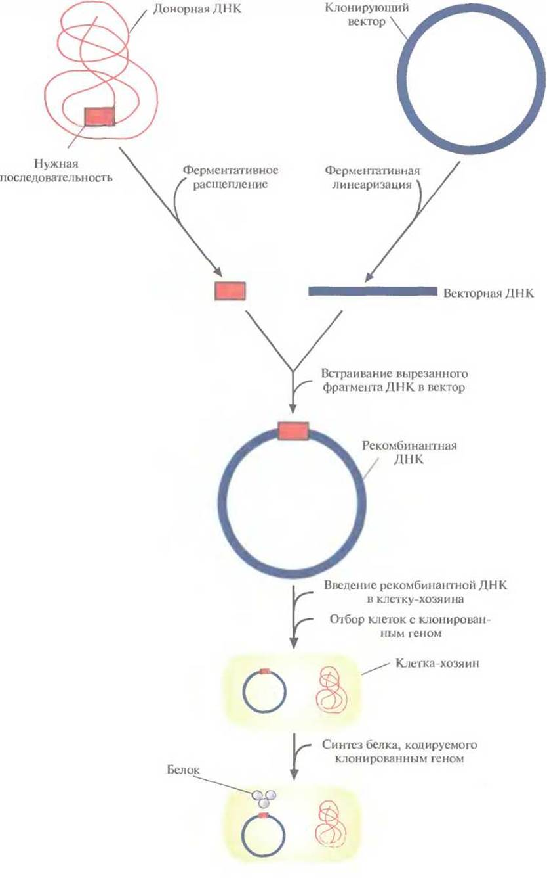
Далее всю конструкцию вводят в клетку-хозяина (реципиент), где она реплицируется. Этот процесс называется трансформацией. Чаще всего в вектор вводят резистентность к антибиотикам, для того чтобы выделить именно организмы, которые содержат в себе рекомбинантные ДНК. В конце получают специфический белок, получение которого было необходимо.

Slide 6
02
Процесс разрезания. Названия эндонуклеаз
В данной презентации мы рассмотрим подробнее процесс расщепления, разрезания.

Slide 7
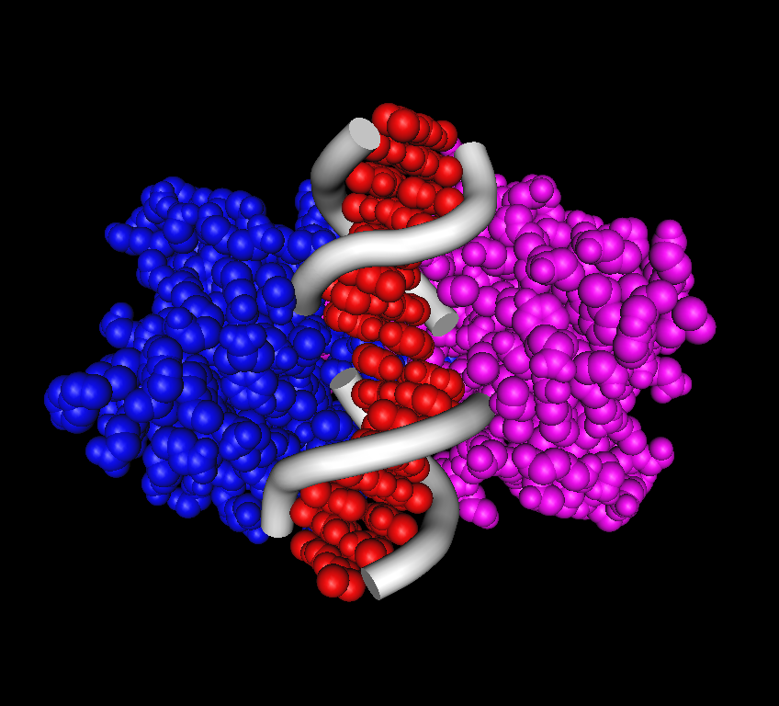
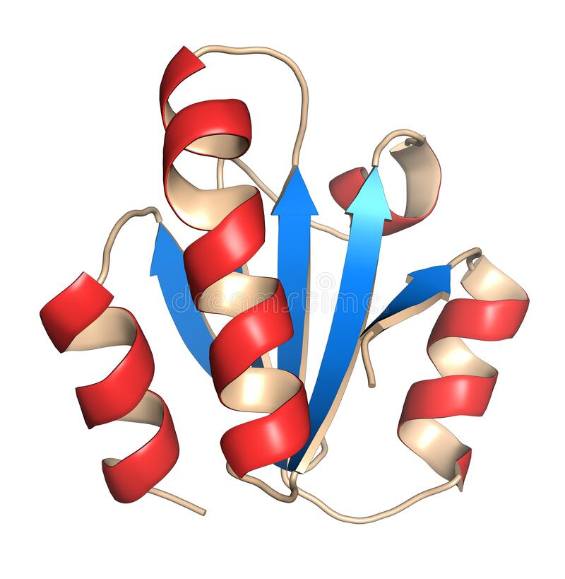
Данный процесс происходит с помощью ферментов рестрикции (рестрицирующих эндонуклеазах, рестриктазах), которые узнают и расщепляют специфические нуклеотидные последовательности в двухцепочечной молекуле ДНК.
Процесс разрезания должен происходить в строго определенных участках, поэтому необходимы высокоспецифичные бактериальные ферменты.

Slide 8
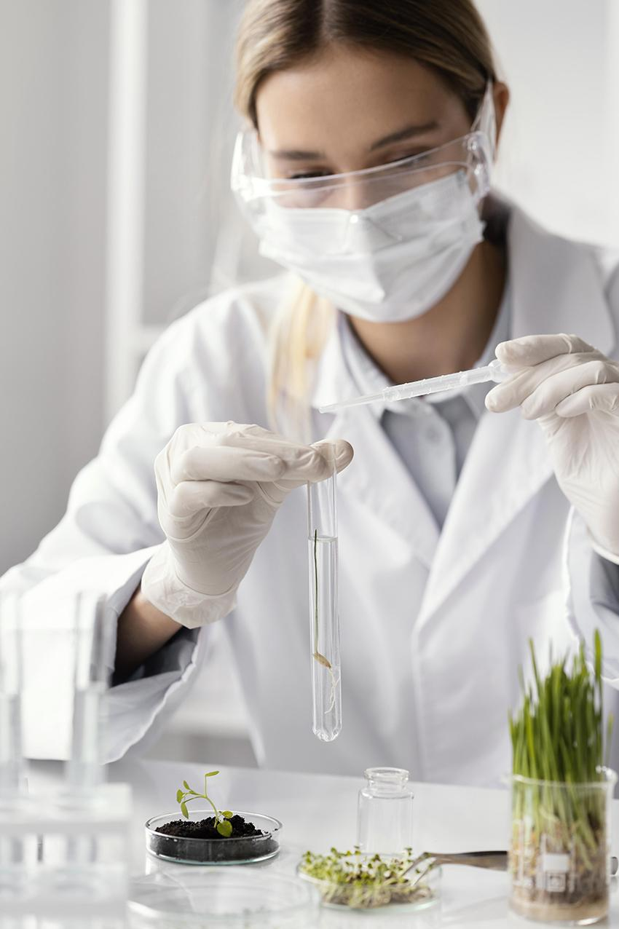
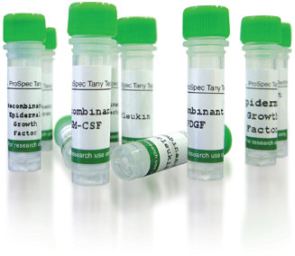
ИСТОРИЯ
Бактерия способна отличить свою собственную ДНК от любой вторгающейся «чужеродной» именно по типу ее модификации. За «метку» отвечают метилирующие ферменты модификации, так называемые ДНК-метилазы. Различие в модификации делает чужеродную ДНК чувствительной к действию рестрицирующих ферментов, которые узнают отсутствие метильных групп в соответствующих сайтах. Рестриктаза, которая расщепляла неметилированную ДНК была выделена в 1968 г. Мезельсоном и Юанем.
Этот фермент был высокоспецифичен по отношению к определенной последовательности ДНК, но расщеплял молекулы неспецифически, в другом месте, на некотором удалении от участка узнавания. Вскоре, в 1970 г. Смит и Вилькокс выделили из Haemophilus influenzae первую рестриктазу, которая расщепляла строго определенную последовательность ДНК (Hind III). Поскольку разные бактерии по-разному метят свою ДНК, то и рестриктазы должны узнавать разные последовательности. И действительно, с тех пор выделены рестриктазы, узнающие более 150 сайтов
рестрикции (мест расщепления ДНК).

Slide 9
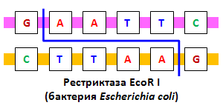
Одна из первых рестрицирующих эндонуклеаз типа II была выделена из бактерии Escherichia coli и получила название EcoRl. Этот фермент узнает участок ДНК, содержащий специфическую палиндромную последовательность (последовательность-перевертыш, идентичную в обеих цепях при прочтении в направлении 5'-->3') из шести пар оснований и вносит разрыв между остатками гуанина и аденина в каждой цепи.

Slide 10
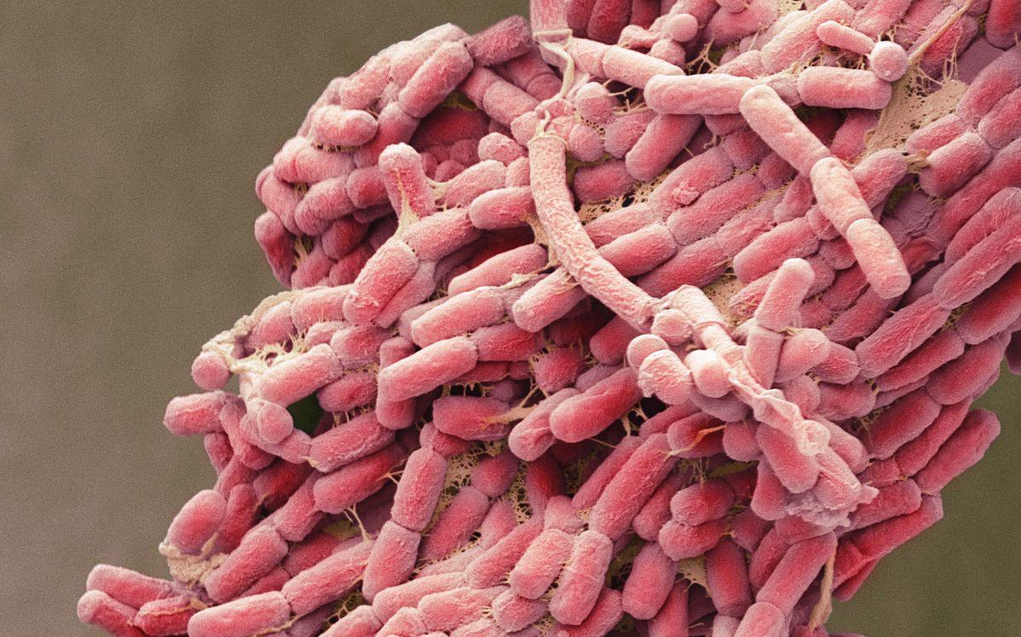
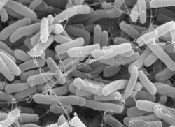
Расщепляя связь между атомом кислорода при 3'-атоме углерода сахарного остатка одного нуклеотида и фосфатной группой, присоединенной к 5 '-углеродному атому сахарного остатка соседнего нуклеотида. Разрывы в цепи ДНК располагаются наискось друг от друга, в результате чего образуются одноцепочечные комплементарные концы с «хвостами» из четырех нуклеотидов в каждом (липкие концы).
Помимо EcoRI, из бактериальных клеток были получены сотни рестрицирующих эндонуклеаз типа II.
Как даются названия эндонуклеазам?
род микроорганизма обозначается прописной буквой, а вид — двумя строчными; штамм обычно не указывается. Римские цифры — порядковый номер данной эндонуклеазы в ряду прочих рестриктаз, выделенных из данного микроорганизма. Например, HраI и НраII — это соответственно первая и вторая рестрицируюшие эндонуклеазы типа II, выделенные из Haemophilus parainfluenzae.

Slide 11
Палиндромные последовательности, которые распознаются рестрицирующими эндонуклеазами типа II и в которых происходит расщепление молекулы ДНК, называются сайтами узнавания. Помимо расщепления с липкими концами существуют рестриктазы, которые вносят разрывы в цепи строго друг против друга с образованием фрагментов ДНК с «тупыми» концами. Сайты узнавания могут состоять из четырех, пяти, шести, восьми или более пар нуклеотидов. От длины сайта узнавания зависит частота его распространения в молекуле ДНК; в большинстве случаев используют рестриктазы, узнающие тетра- и гексануклеотиды.
Рестриктазы делят на мелко- и крупнощепящие. Мелкощепящие рестриктазы узнают тетрануклеотид и вносят в молекулы гораздо больше разрывов, чем крупнощепящие, узнающие последовательность из шести нуклеотидных пар.

Slide 12
К мелкощепящим относятся рестриктазы Hpa II и Alu (из Arthrobacter luteus), к крупнощепящим - Eco R I (из Escherichia coli) и Hind III.

Slide 14
Построение рестрикционных карт.

Slide 15
Рестрикционное картирование — техника определения положения определенной нуклеотидной последовательности (чаще всего гена) на генетической (физической) карте с помощью рестриктаз типа 2 в линейном масштабе. Если использовать несколько ферментов рестрикции и сначала обработать ДНК каждой из рестриктаз в отдельности, а затем их комбинациями, можно построить физическую карту данной ДНК, т. е. установить порядок следования сайтов рестрикции вдоль молекулы. Определив размер полученных фрагментов с помощью гель-электрофореза, можно найти положение рестрикционных сайтов.

Slide 16
Для осуществления молекулярного клонирования недостаточно одних только ферментов рестрикции. Во-первых, водородные связи между теми четырьмя основаниями, которые образуют липкие концы, недостаточно прочны, чтобы удержать два объединившихся фрагмента ДНК, Необходим какой-то инструмент для устранения разрыва в сахарофосфатном остове молекyлы, т. е. для восстановления связи между 3'-гидроксильной концевой группой одной цепи и 5'-фосфатной группой другой. Таким инструментом является ДНК-лигаза бактериофага Т4. Этот фермент катализирует образование фосфодиэфирных связей между концами полинуклеотидных цепей, которые уже
удерживаются вместе благодаря спариванию липких концов. Кроме того, ДНК-лигаза Т4 «сшивает» тупые концы, которые сближаются друг с другом после того, как объединяемые фрагменты связываются с ферментом.

Slide 17
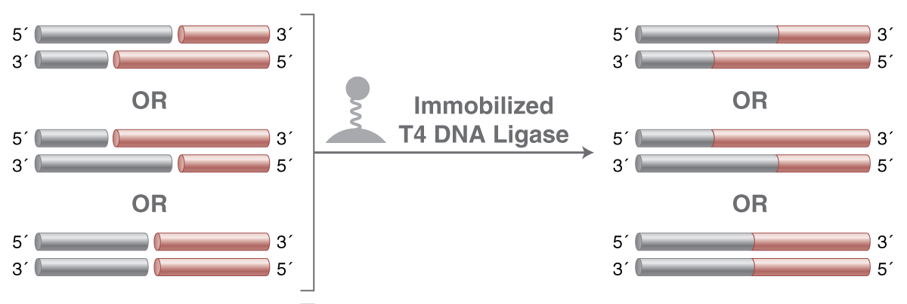
ДНК лигаза бактериофага Т4 катализирует образование фосфодиэфирных связей между концами полинуклеотидных цепей в двух случаях.
Тогда, когда концы фрагментов ДНК уже удерживаются вместе благодаря спариванию липких концов.
ДНК лигаза Т4 «сшивает» и тупые концы, которые сближаются друг с другом после того, как объединяемые фрагменты связываются с ферментом.

Slide 18
Заключение
Для осуществления технологии рекомбинантных ДНК необходим арсенал различных ферментов. Для разрезания ДНК необходимы ферменты рестрикции. Если пропустить хромосомную ДНК через шприц с иглой малого диаметра или обработать ее ультразвуком, то мы получим фрагменты длиной от 0,3 до 5 т.п.н. К сожалению, в ходе этих простых операций разрывы двухцепочечных молекул происходят случайным образом, так что при каждой обработке препарата ДНК получается совершенно новый набор фрагментов. Молекулярное клонирование стало возможным только после выделения эндонуклеаз.

Slide 19
СПАСИБО ЗА ВНИМАНИЕ!

Slide 20
Литература
[1] Глик Б., Пастернак Дж. Молекулярная биотехнология. Принципы и применение. Пер. с англ. – М.: Мир, 2002. — 589 с
[2] Огурцов А.Н., Близнюк О.Н., Масалитина Н.Ю. Основы генной инженерии и биоинженерии : в 2-х частях. – Часть 1. Молекулярные основы генных технологий. – Харьков: НТУ "ХПИ", 2018. – 288 с.
[3] Огурцов А.Н., Близнюк О.Н., Масалитина Н.Ю. Основы генной инженерии и биоинженерии : в 2-х частях. – Часть 2. Теоретические основы биоинженерии. – Харьков: НТУ "ХПИ", 2018. – 224 с.
[4] https://bigenc.ru/biology/text/3507213
[5] https://www.skygen.com/podderzhka/obzory/57-restriktazy-new-england-biolabs-bystree-tochnee-vygodnee/

